Slide 1
PC방 관리 프로그램 최종 발표
-교수 몰래 PC방-
5조
스페셜리스트

Slide 2
교수 몰래 PC방
INDEX
1. 팀원 소개
2. 주제선정동기
3. 사례분석
4. 프로그램 목적과 기능
5. 간트차트 및 개인별 일정
6. 사용언어 및 Tool 기술 및 사용할 자료구조 제시
7. 주소설계 및 클래스 다이어그램
8. 알고리즘 세부 동작도
9. 코딩
10. 시연영상
11. 입출력 설계
12. 향후 계획
13. 첨부 자료
2 / 36

Slide 3

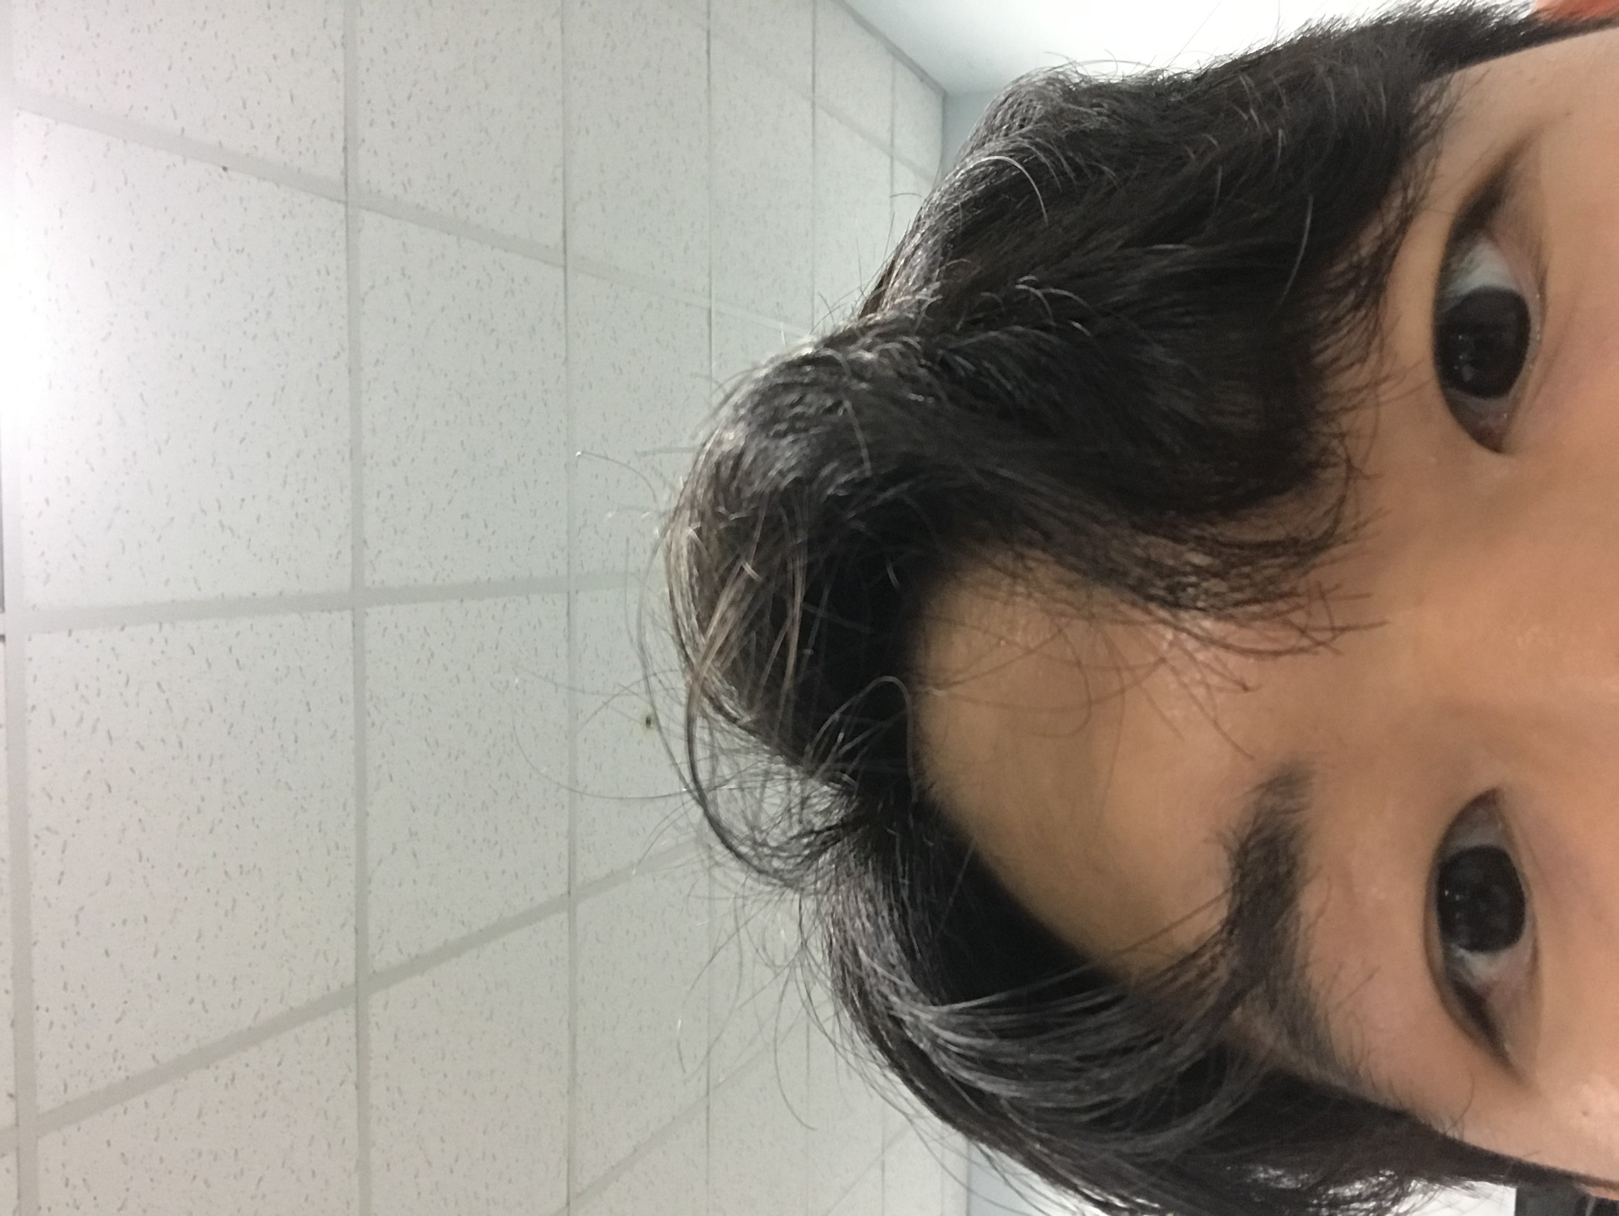

교수 몰래 PC방
1
팀원 소개
1st title
박형진
박동진
정찬호
조선주
학번 : 2018136045
역할 : 코딩, 팀장
학번 : 2018136035
역할 : 코딩, PPT
학번 : 2018136117
역할 : 코딩, 서기
학번 : 201613127
역할 : 코딩, 발표
3 / 36

Slide 4

교수 몰래 PC방
2
주제선정동기
주제 선정 동기
현재 확정된 주제는 ‘PC방 관리 프로그램’이다. 회원제 기능, 상업적인 매출과 관련된 기능 등 여러 기능들을 기본으로 하여 다양한 추가 기능을 구현할 계획이다. 이번 프로젝트의 목적은 다양한 기능에 따라 적합한 자료구조를 찾고, 이를 활용하는 것에 있다. 또한, 단순 구현에 그치지 않고 PC방 간의 상호 네트워크 구조와 서버, 보안 분야까지 접목시켜 실제 PC방 운영 시스템을 구축하는 것이 궁극적인 목표이다.
4 / 36

Slide 5
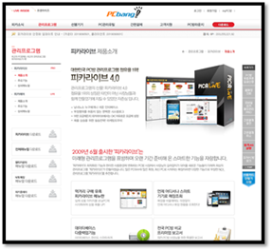
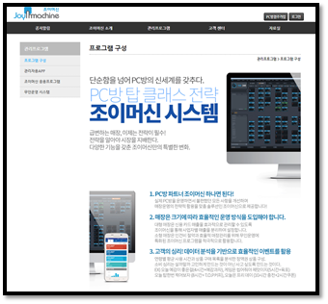
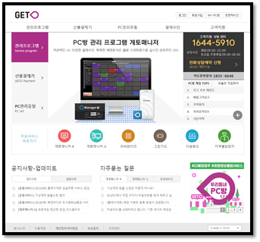
교수 몰래 PC방
3
사례분석
피카라이브
조이머신
게토
장점 : 서버를 활용하여 다수 매장을 운영 & 관리가
가능하고 피카 매장 어플리케이션을 통해 실시간
매장 상황 확인 가능
장점 : 매장 크기에 따른 효율적인 운영방식을 도입했고
고객 성향 & 정보를 확인하여 맞춤 이벤트 진행함
장점 : 매장의 일별, 주별, 월별 매출 정리 시스템 도입했고 다양한 OS 지원함
단점 : 상품주문 확인 팝업창의 사이즈가 작아 주문 확인이 불편함
단점 : 관리자가 정보를 한눈에 알아보기 힘든 UI를 지니고 있고 실질적으로 효율적인 프로그램 제공 부족
단점 : 매출 정리 데이터가 알아보기 불편하고
환경이 매우 단순함
추가할 점 : 결제 기기 사이즈를 축소시키고 PC의 문제 발생 시 관리자에게 PC 상태 전송 기능 추가
추가할 점 : 관리자 페이지 내에서 상품 주문을 확인할 다른 방식을 구상하여 효율을 높일 예정
추가할 점 : 외형적인 디자인 수정 과 매장의 온도, 습도 등의 환경을 파악하여 조절하는 프로그램 추가
5 / 36

Slide 6

교수 몰래 PC방
4
프로그램 목적과 기능
프로그램 목적
기존의 사용되고 있는 3개의 프로그램을 조사한 결과, 다음과 같은 기능이 부족하다는 결론을 도출할 수 있다.
1. 관리자 페이지의 전반적인 UI를 개선하고자 한다.
2. 매장의 온도, 습도 등의 환경을 파악하여 조절하는 프로그램을 추가할 것이다.
3. 무인 선불 결제 기기의 사이즈를 축소할 것이다.
4. PC의 문제 발생 시 관리자에게 PC 상태를 자동 전송할 수 있는 기능을 추가할 것이다.
이에 우리는 위와 같은 기능을 추가하여 보다 발전적인 PC방 관리 프로그램을 구축할 것이다.
6 / 36

Slide 7
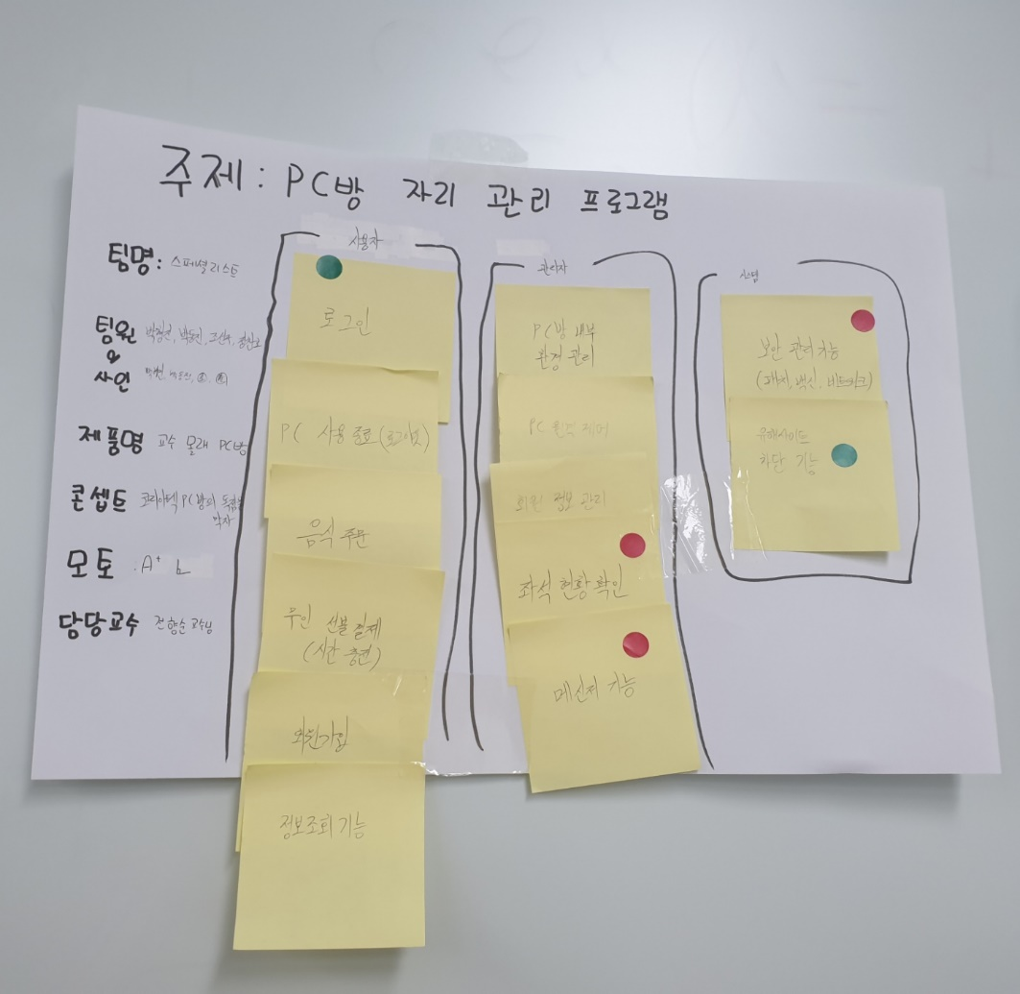
교수 몰래 PC방
4
프로그램 목적과 기능
프로그램 기능
- 카드 소팅
7 / 36

Slide 8




교수 몰래 PC방
4
프로그램 목적과 기능
시스템
프로그램 기능
1. 보안 관리
2. 유해사이트 차단
외로운 늑대
- PC방 내부 환경 관리
사용자
관리자
1. 로그인
2. PC 사용 종료
3. 음식 주문
4. 무인선불결제
5. 회원가입
6. 정보 조회
1. PC 원격 제어
2. 회원 정보 관리
3. 좌석 현황 확인
4. 메신저
8 / 36

Slide 9
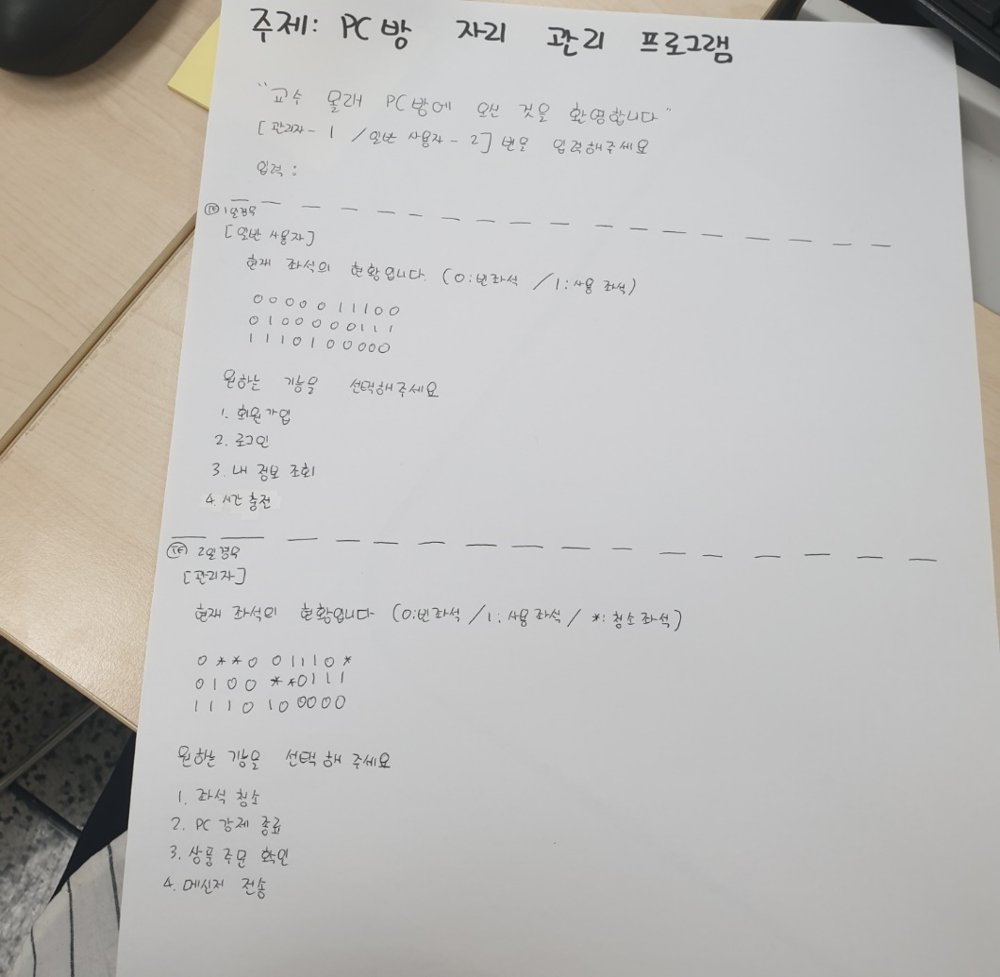
교수 몰래 PC방
4
프로그램 목적과 기능
프로그램 기능
메인 화면
9 / 36

Slide 10
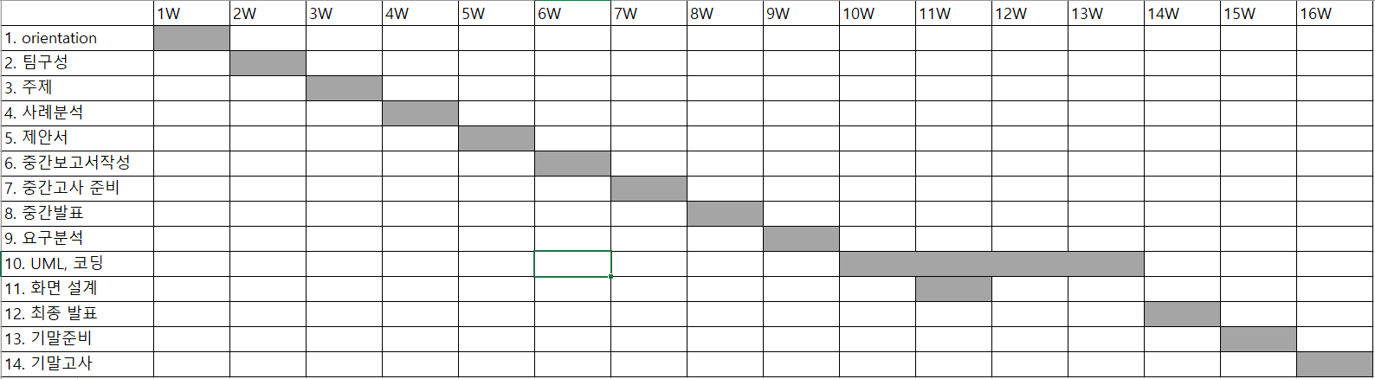
교수 몰래 PC방
5
간트차트
10 / 36

Slide 11
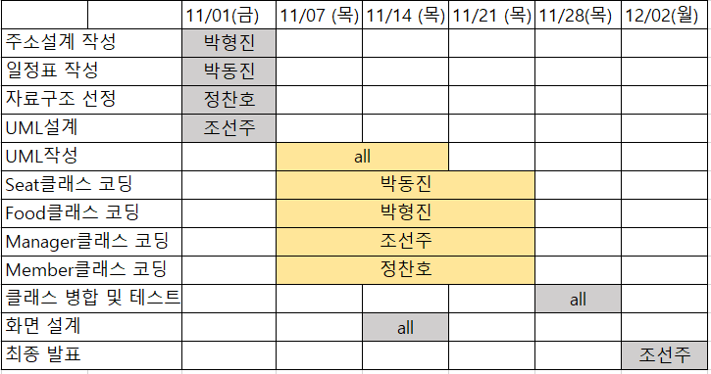
교수 몰래 PC방
5
개인별 간트차트
11 / 36

Slide 12



교수 몰래 PC방
6
사용언어 및 Tool 기술, 사용할 자료구조 제시
사용언어: c++17
사용 Tool: VisualStudio 17
사용 자료구조
관리자의 정보 클래스에서 자료구조 연결리스트를 사용
회원 정보 클래스에서 구조체의 1차원 배열을 사용
자리 정보 클래스에서 자료구조 2차원 배열을 사용
음식 주문에 대한 정보는 자료구조 큐를 사용
고민사항: 처음에는 음식 주문 관리도 연결리스트로 하려고 하였으나 음식 배달의 기능에서 큐의 효율성이 높다고 판단하여 팀원들간의 상의 끝에 큐로 결정
12 / 36

Slide 13
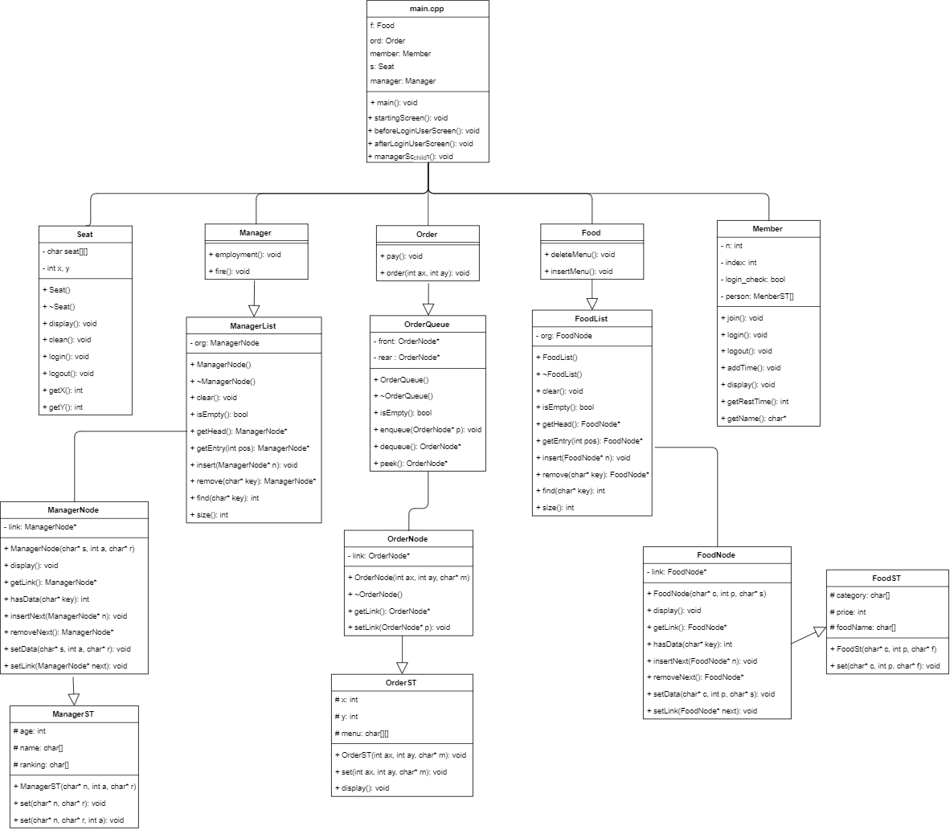
교수 몰래 PC방
7
클래스 다이어그램
13 / 36

Slide 14

교수 몰래 PC방
7
주소 설계
구현할 헤더파일과 cpp파일
음식 정보 관련 헤더파일
FoodST.h | 음식 정보에 대한 클래스를 정의한 헤더파일
FoodNode.h | FoodST를 상속받아 노드로 구현하는 헤더파일
FoodList.h | FoodNode를 사용하여 연결리스트를 구현한 헤더파일
Food.h | FoodList를 상속받아 요구사항에 맞도록 기능을 정의한 헤더파일
주문 정보 관련 헤더파일
OrderST.h | 음식 정보에 대한 클래스를 정의한 헤더파일
OrderNode.h | OrderST를 상속받아 노드로 구현하는 헤더파일
OrderQueue.h | OrderNode를 사용하여 Queue를 구현한 헤더파일
Order.h | OrderQueue를 상속받아 요구사항에 맞도록 기능을 정의한 헤더파일
14 / 36

Slide 15
교수 몰래 PC방
7
주소 설계
구현할 헤더파일과 cpp파일
매니저 관련 헤더파일
ManagerST.h | 관리자 정보에 대한 클래스를 정의한 헤더파일
ManagerNode.h | ManagerST를 상속받아 노드로 구현하는 헤더파일
ManagerList.h | ManagerNode를 사용하여 연결리스트를 구현한 헤더파일
Manager.h | ManagerList를 상속받아 요구사항에 맞도록 기능을 정의한 헤더파일
회원 정보 관련 헤더파일
MemberST.h | 회원 정보에 대한 클래스를 정의한 헤더파일
Member.h | 회원 관리 클래스를 구현한 헤더파일
15 / 36

Slide 16
교수 몰래 PC방
7
주소 설계
구현할 헤더파일과 cpp파일
PC방 좌석 관련 헤더파일
Seat.h | 자리 정보와 기능에 대한 클래스를 정의한 헤더파일
메인 함수
main.cpp | Food.h, Manager.h, Member.h, Order.h, Seat.h를 포함하고, 이를 활용하여 사용자에게 입력받은 기능을 수행하는 함수
16 / 36

Slide 17
교수 몰래 PC방
8
알고리즘 세부동작도
-회원자리선택-
시작
사용자 메뉴에서 로그인 선택
아이디와 비밀번호
입력
No
아이디와 비밀번호가 일치하는가?
Yes
원하는 자리 선택
No
자리가 비어 있는가?
Yes
자리선택 완료
17 / 36

Slide 18
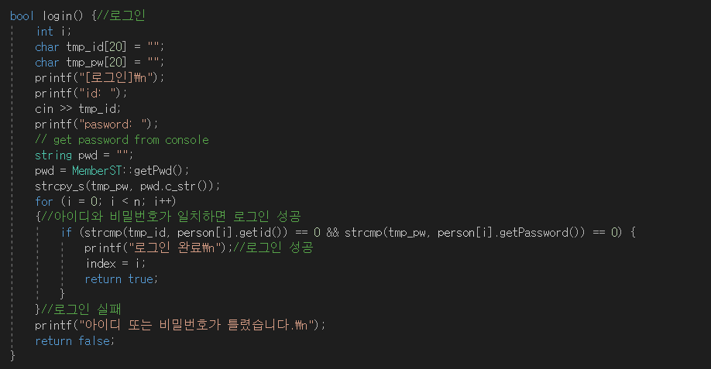
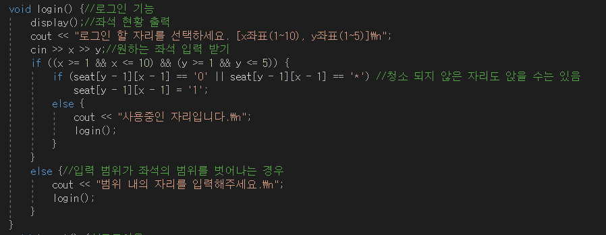
교수 몰래 PC방
9
코딩(기능)
자리는 2차원 배열을 사용
char seat[ROW][COL];
Seat 클래스의 로그인 기능
Member 클래스의 로그인 기능
18 / 36

Slide 19
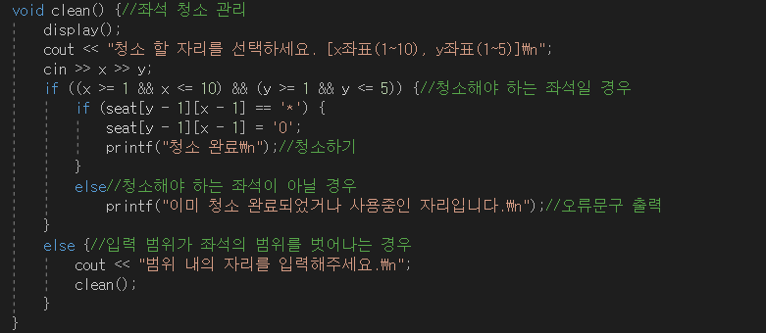
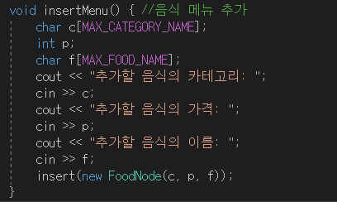
교수 몰래 PC방
9
코딩(기능)
Food 클래스의 음식 메뉴 추가 기능
Seat 클래스의 좌석 청소 기능
19 / 36

Slide 20
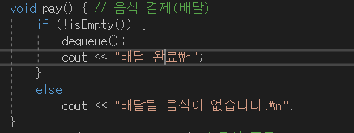
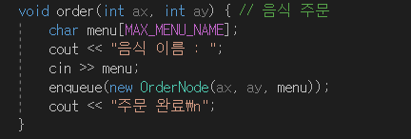
교수 몰래 PC방
9
코딩(기능)
Order 클래스의 음식 배달 기능
Order 클래스의 음식 주문 기능
20 / 36

Slide 21
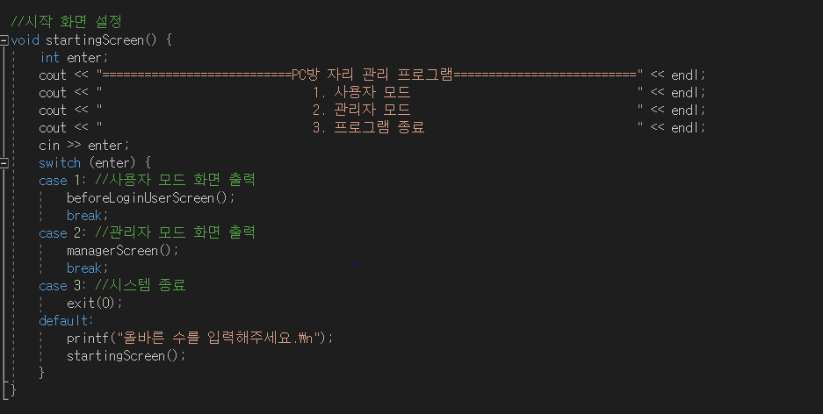
교수 몰래 PC방
9
코딩(메인화면)
시작 화면
21 / 36

Slide 22
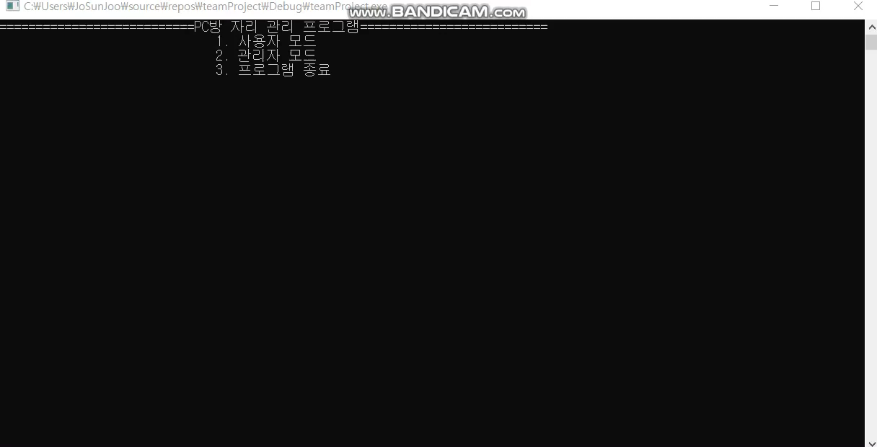
교수 몰래 PC방
10
시연영상
22 / 36

Slide 23
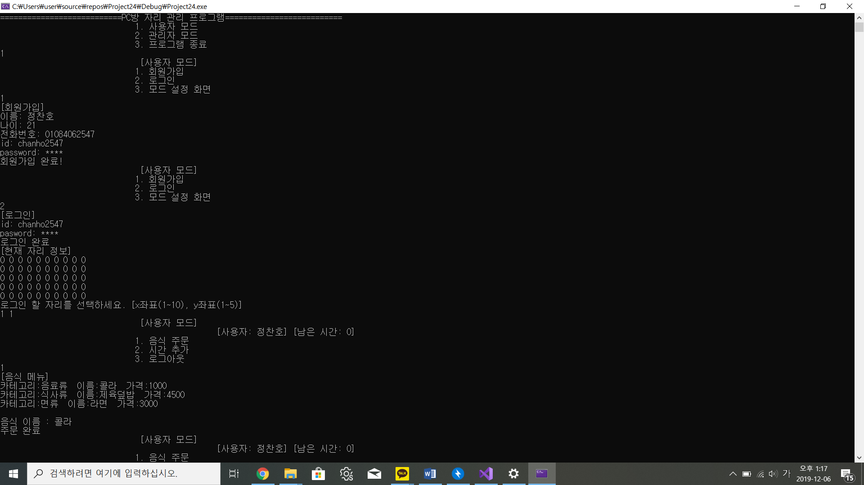
교수 몰래 PC방
11
입출력(사용자 모드)
회원가입
23 / 36

Slide 24
교수 몰래 PC방
11
입출력(사용자 모드)
로그인
24 / 36

Slide 25
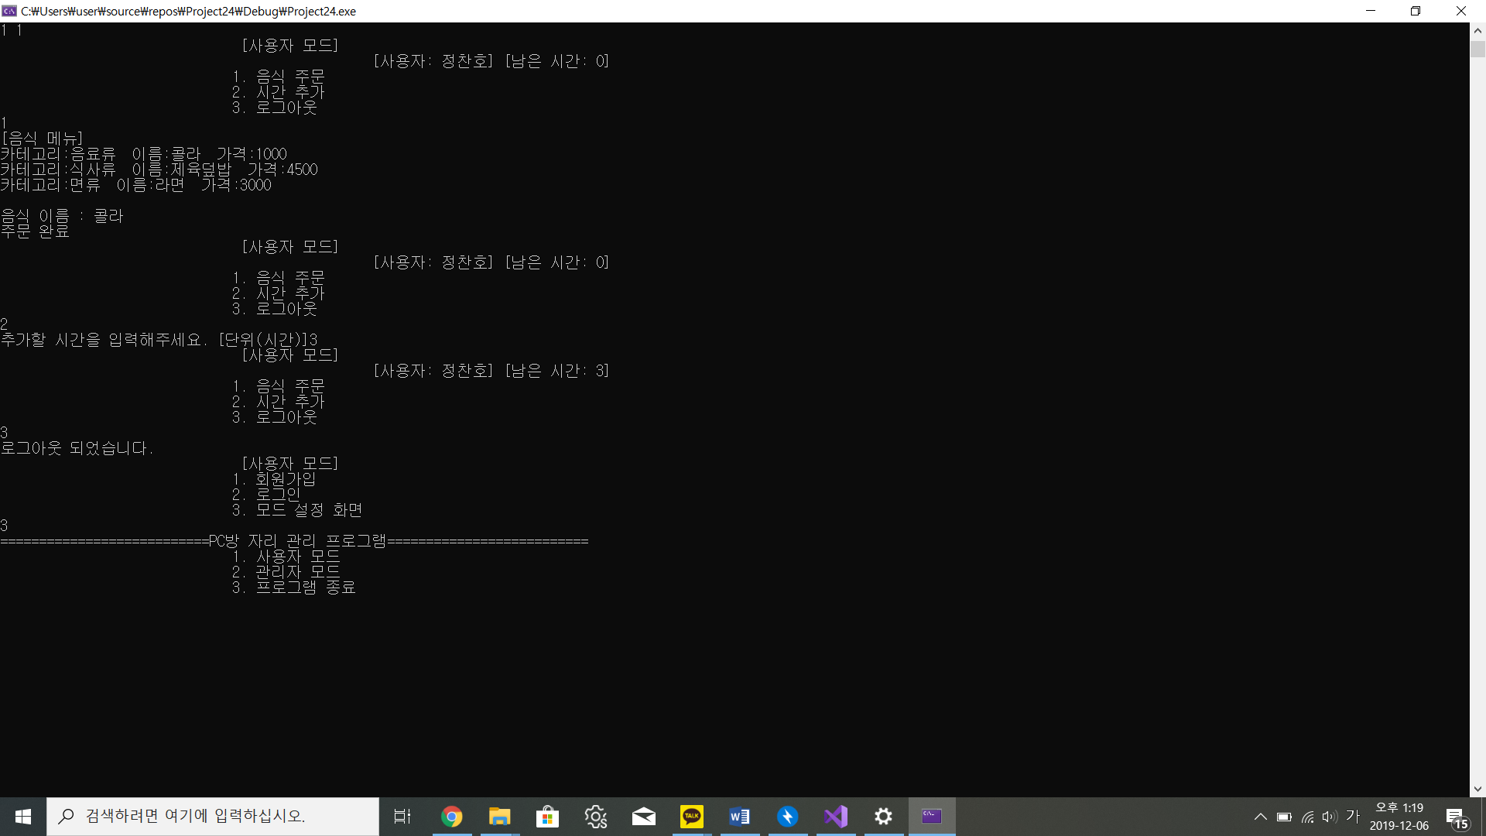
교수 몰래 PC방
11
입출력(사용자 모드)
음식 주문
25 / 36

Slide 26
교수 몰래 PC방
11
입출력(사용자 모드)
시간 추가 및 로그아웃
26 / 36

Slide 27
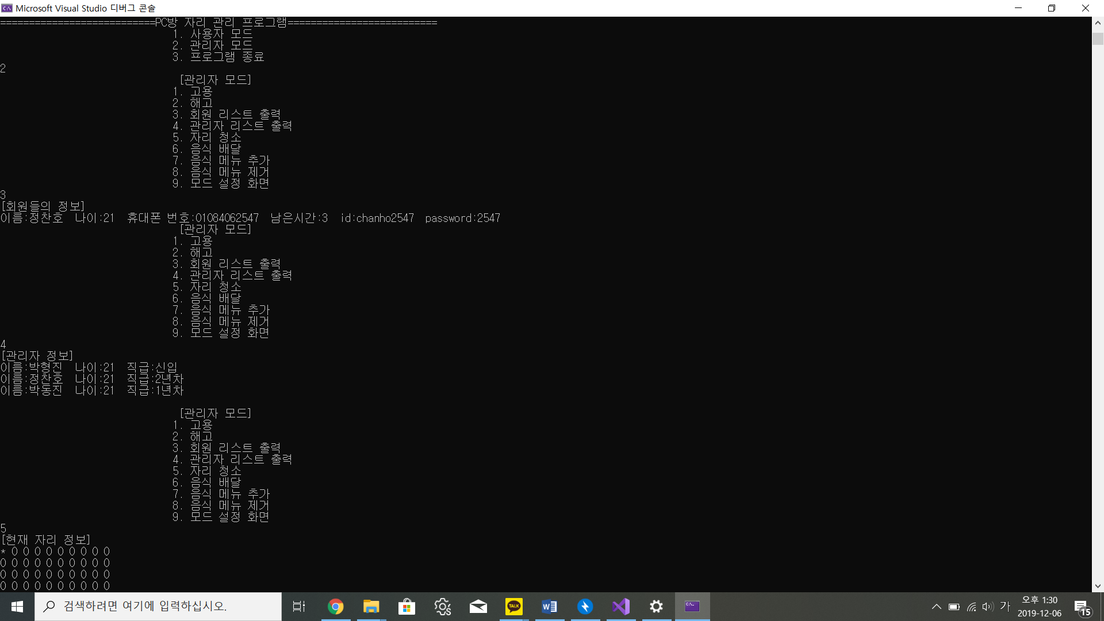
교수 몰래 PC방
11
입출력(관리자 모드)
회원 정보 출력
27 / 36

Slide 28
교수 몰래 PC방
11
입출력(관리자 모드)
관리자 리스트 출력
28 / 36

Slide 29
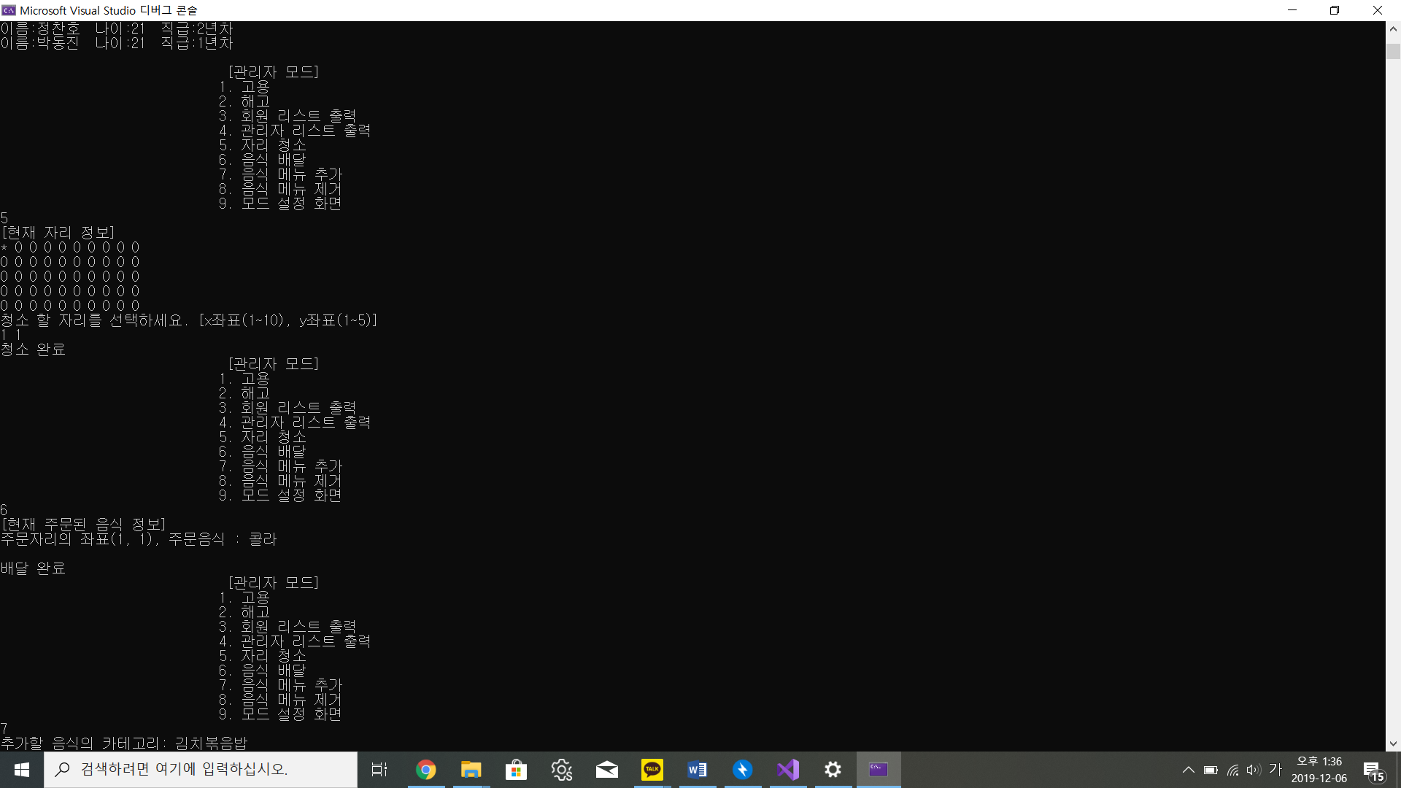
교수 몰래 PC방
11
입출력(관리자 모드)
자리 청소
29 / 36

Slide 30
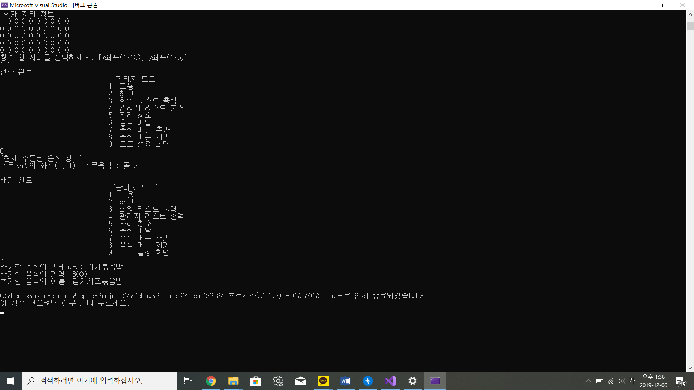
교수 몰래 PC방
11
입출력(관리자 모드)
음식 배달
30 / 36

Slide 31
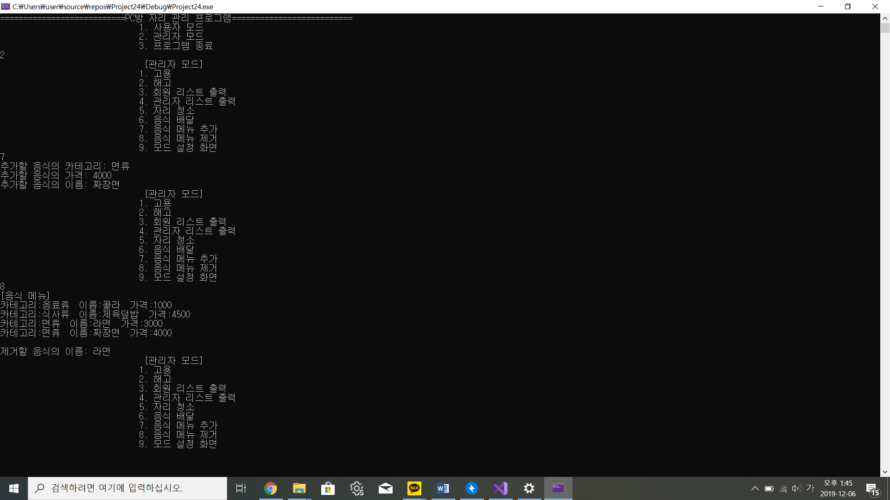
교수 몰래 PC방
11
입출력(관리자 모드)
새로운 메뉴 추가
31 / 36

Slide 32
교수 몰래 PC방
11
입출력(관리자 모드)
음식 메뉴 제거
32 / 36

Slide 33

교수 몰래 PC방
12
향후 계획
시스템
1. 보안 관리
2. 유해사이트 차단
외로운 늑대
- PC방 내부 환경 관리
현재 구현 기능
- 회원: 로그인, PC사용종료, 음식 주문, 회원가입, 내 정보 조회
관리자: 회원 정보 확인, 좌석 현황 확인, 자리 청소, 관리자 고용, 관리자 해고, 음식 배달
메뉴 등록, 메뉴 삭제
사용자
관리자
향후 계획
1. 로그인
2. PC 사용 종료
3. 음식 주문
4. 무인선불결제
5. 회원가입
6. 정보 조회
1. PC 원격 제어
2. 회원 정보 관리
3. 좌석 현황 확인
4. 메신저
메신저 기능
GUI화면 구축
33 / 36

Slide 34
교수 몰래 PC방
13
첨부 자료
프로그램 시사성
필요 요구사항
1. 하드웨어
운영체제 : Window10 Home
CPU i3 이상
RAM 2GB 이상
2. 소프트웨어
Visual Studio 2017
C++ 17
현재 대부분의 PC방은 단순히 회원과 PC 자리관리만 하는 것이 아니라 음식 주문 등 다양한 시설을 제공하고 있다.
‘교수몰래PC방’
: 회원관리 + 매니저 관리 + 음식 주문
참고 서적
천인국 · 최영규(2008). C++로 쉽게 풀어 쓴 자료구조. 파주: 생능출판사.2016
34 / 36

Slide 35

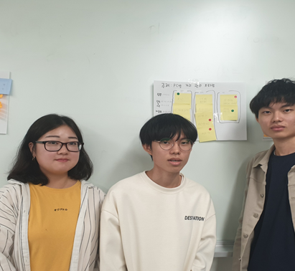
교수 몰래 PC방
13
첨부 자료
카드소팅 사진
팀 사진
35 / 36

Slide 36
Q&A
Question & Answer
36 / 36

